Slide 1
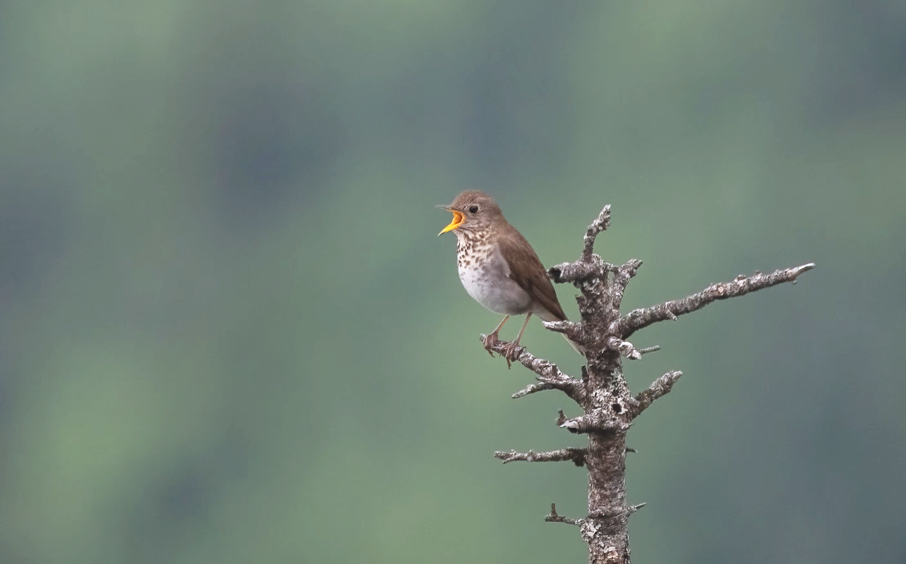




Impact du développement éolien sur l'habitat de la
Grive de Bicknell
Présentateur
Pierre Nassivera, Université Laval
Auteurs
Francis Lessard, Université Laval
Jérôme Lemaître, MELCCFP
Yves Aubry, ECCC Junior A. Tremblay, ECCC & Université Laval
7 mai 2025, Rimouski
© Sandy Podulka
Notes:
Bonjour à toutes et à tous,
Je suis ravi de me trouver devant vous aujourd’hui pour explorer ensemble un enjeu crucial pour une espèce emblématique de la forêt boréale, à savoir l’impact du développement éolien sur l'habitat de la Grive de Bicknell.

Slide 2
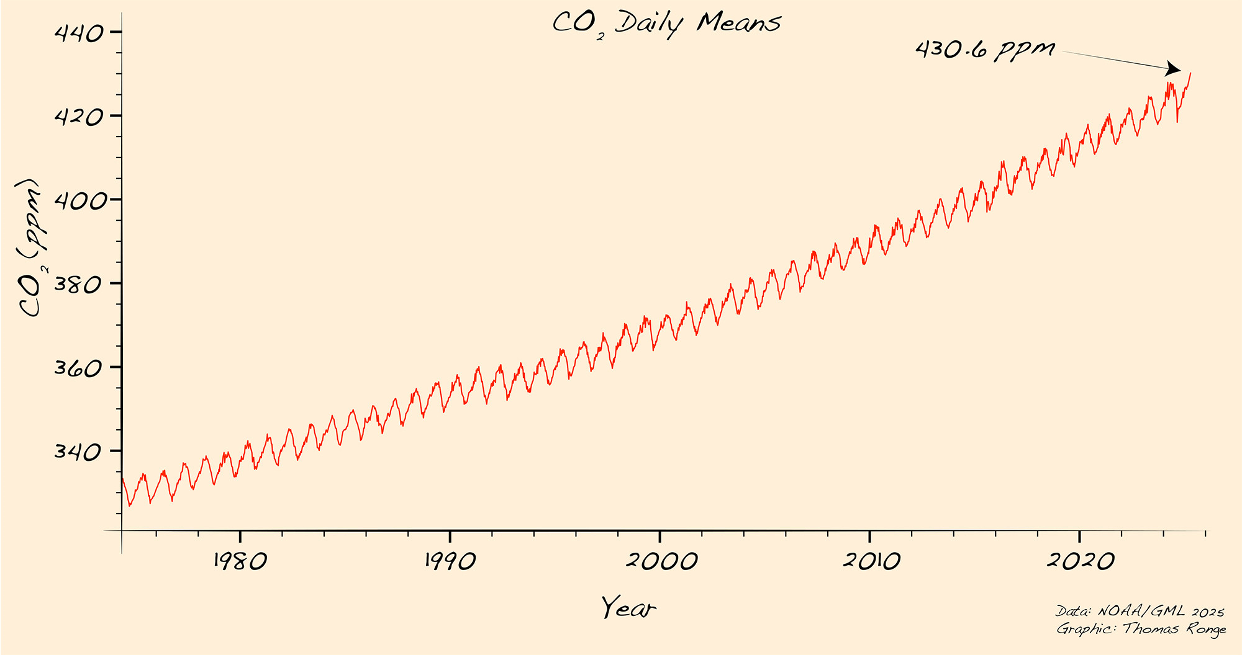
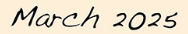
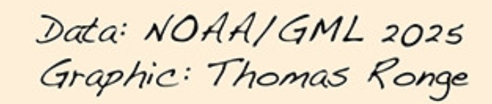
1/19
Introduction – Méthodes – Résultats – Conclusion
[CO₂] _{atm} enregistrées de 1974 à aujourd'hui
Notes:
J’aimerais commencer par cette information passée un peu inaperçue au milieu du brouhaha géopolitique actuel, mais nous avons dépassé pour la première fois le seuil symbolique des 430 parties par millions de CO2 dans l’atmosphère en mars de cette année.

Slide 3
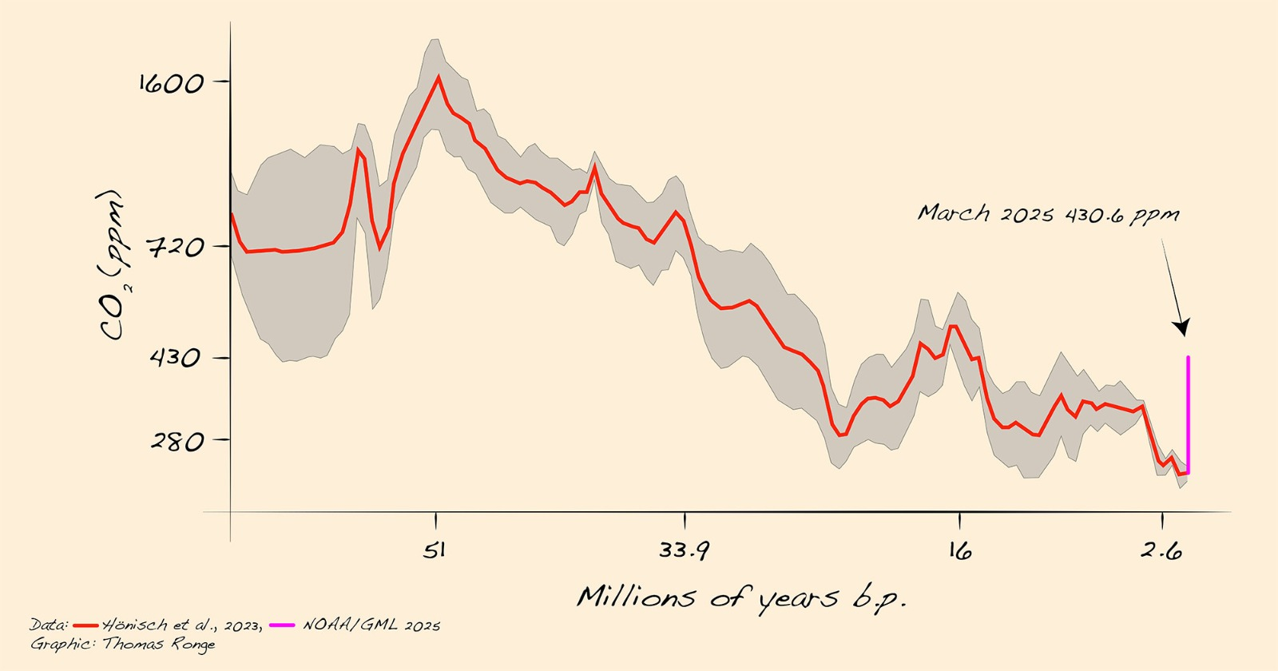
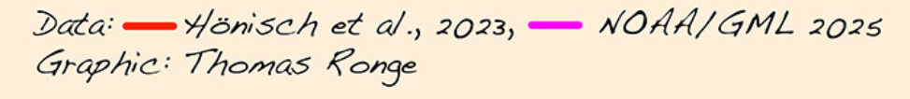
2/19
Introduction – Méthodes – Résultats – Conclusion
Évolution de la [CO₂] _{atm} au cours des 66 derniers millions d'années
Homo sapiens ~300 000 ans Hublin et al. in Nature (2017)
Notes:
A titre personnel, cette nouvelle je la trouve terrifiante. Surtout quand on met en perspective avec la dernière période où le CO₂ a durablement atteint ce niveau-là, il y a environ 14 millions d'années. Pour se rendre compte de l'ampleur de cette hausse, on peut rappeler que l’apparition d’H. Sapiens sur terre est datée d’il y a environ 300 000 ans seulement.
(Le CO2 dans l'atmosphère est mesuré en parties par million (ppm), qui indique le nombre de molécules de CO2 pour un million de molécules d'air sec.)

Slide 4
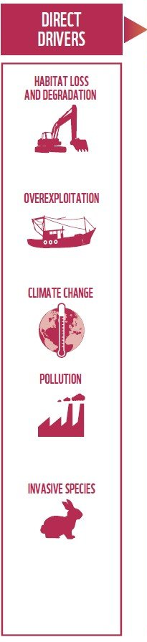
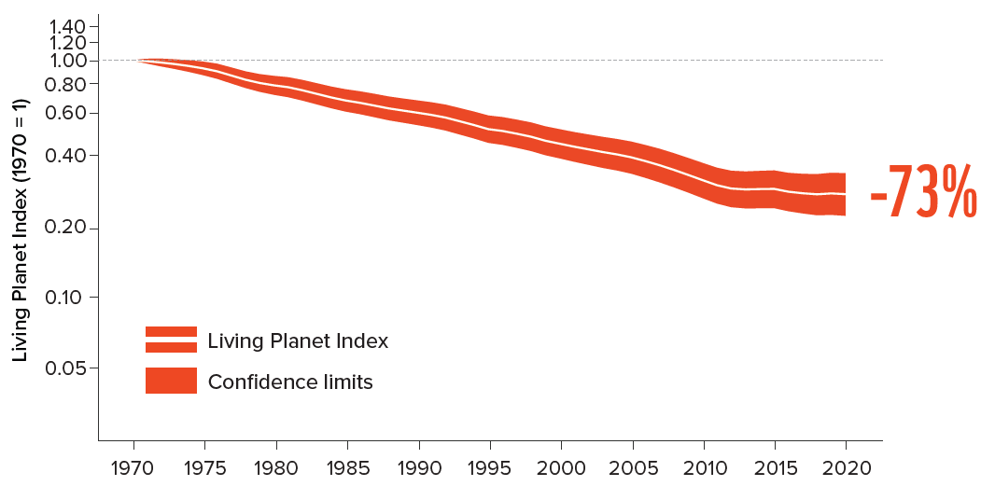
3/19
Introduction – Méthodes – Résultats – Conclusion
Evolution du Living Planet Index entre 1970 et 2020
WWF/ZSL (2024)
Notes:
Parmi les conséquences les plus visibles de ces changements environnementaux rapides et profonds directement provoqués par les activités humaines, on observe un effondrement spectaculaire de la biodiversité à l’échelle planétaire. Comme nous le montre le dernier rapport du Living Planet Index, en seulement 50 ans, les populations animales mondiales ont diminué de 73 %.
(Montre qu’un sous ensemble de 34,836 populations de 5,495 espèces a vu son abondance décliner en moyenne de 73% entre 1970 et 2020.)

Slide 5
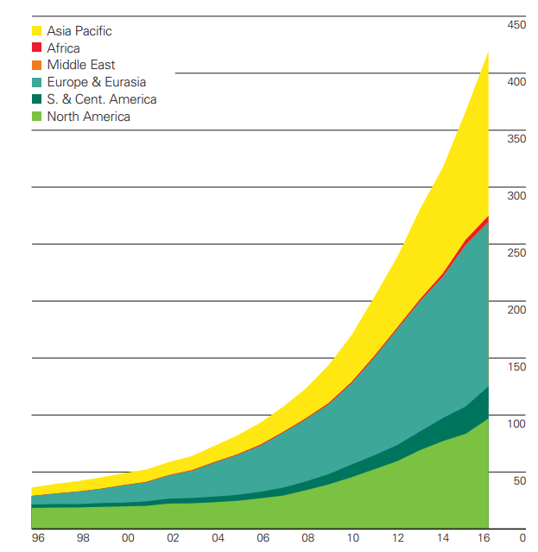
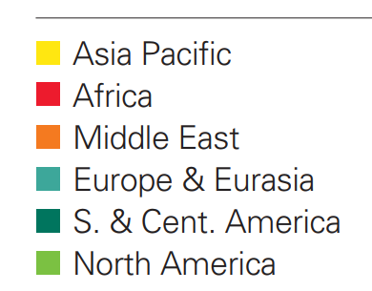
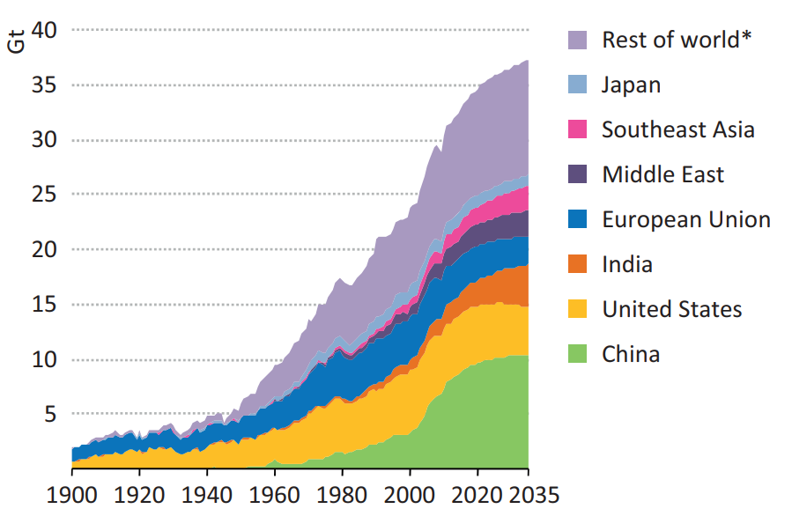
4/19
Introduction – Méthodes – Résultats – Conclusion
Projection d’augmentation de la demande mondiale d’énergie d’ici 2035
Consommation d'énergies renouvelables par région (hors hydro) entre 1996 et 2016
Millions de tonnes eq de pétrole
OCDE (2013)
British Petroleum Statistical Review of World Energy (2017)
Notes:
Il est donc urgent d’inverser la tendance. Cela implique notamment de réduire nos émissions de gaz à effet de serre.
Or, comme l’explique l’Organisation de Coopération et de Développement Economiques, la demande mondiale en énergie ne cesse d’augmenter et devrait continuer à croître fortement d’ici 2035.
Pour répondre à cette demande tout en atténuant le changement climatique, la seule option viable est de décarboner massivement notre production d’énergie. Cela s’est traduit, comme l’illustre le graphique de droite, par une croissance exponentielle du développement des énergies renouvelables au cours des dernières décennies.
(OCDE = Organisation de coopération et de développement économiques)

Slide 6
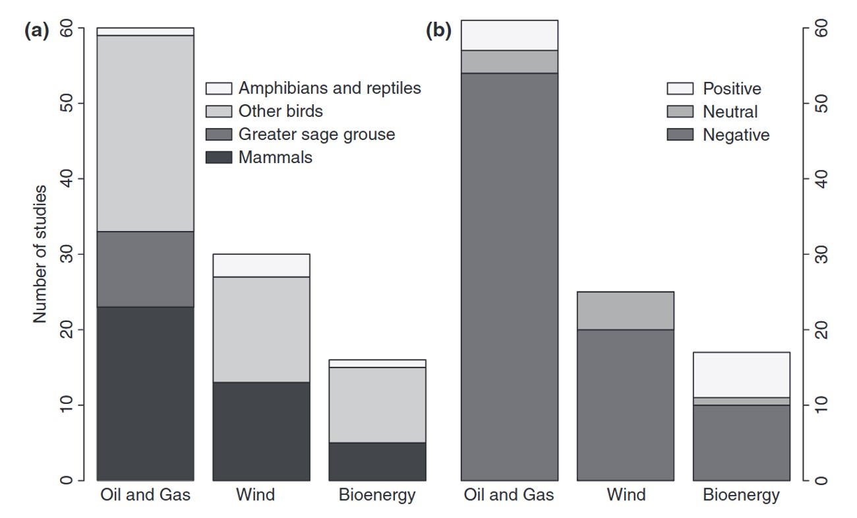
5/19
Introduction – Méthodes – Résultats – Conclusion
Nombre d'études menées aux États-Unis et au Canada, classées selon (a) le groupe taxonomique et le secteur énergétique, et (b) le type de réponse observée chez la faune sauvage.
Adapté de Northrup & Wittemyer in Ecology Letters (2013)
Notes:
Malheureusement, ce graphique adapté de Northrup & Wittemeyer montre que les études nord-américaines sur les différents secteurs énergétiques rapportent majoritairement des effets négatifs des énergies renouvelables sur la faune. Il devient donc crucial de mieux comprendre l’impact environnemental lié à leur forte croissance.

Slide 7
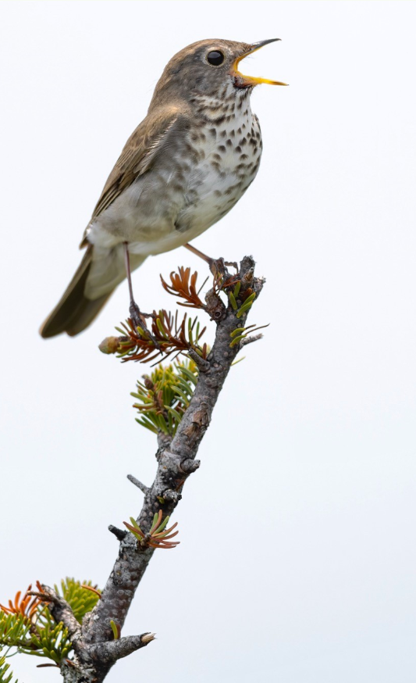
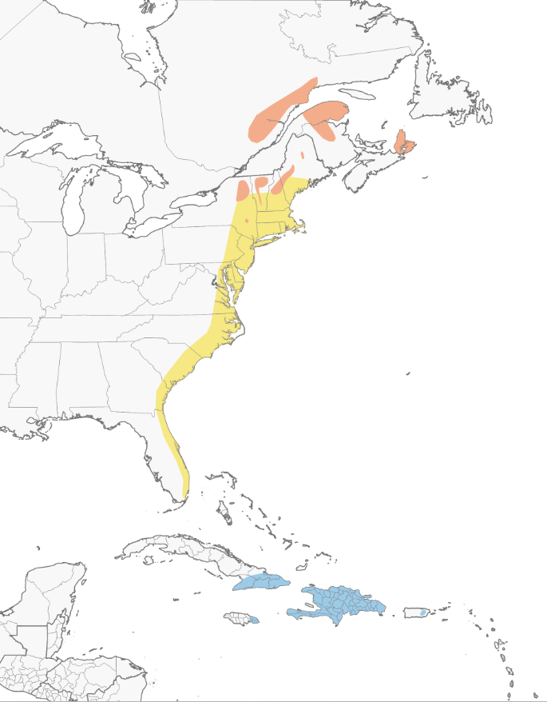
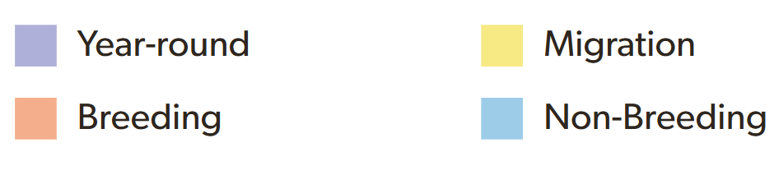
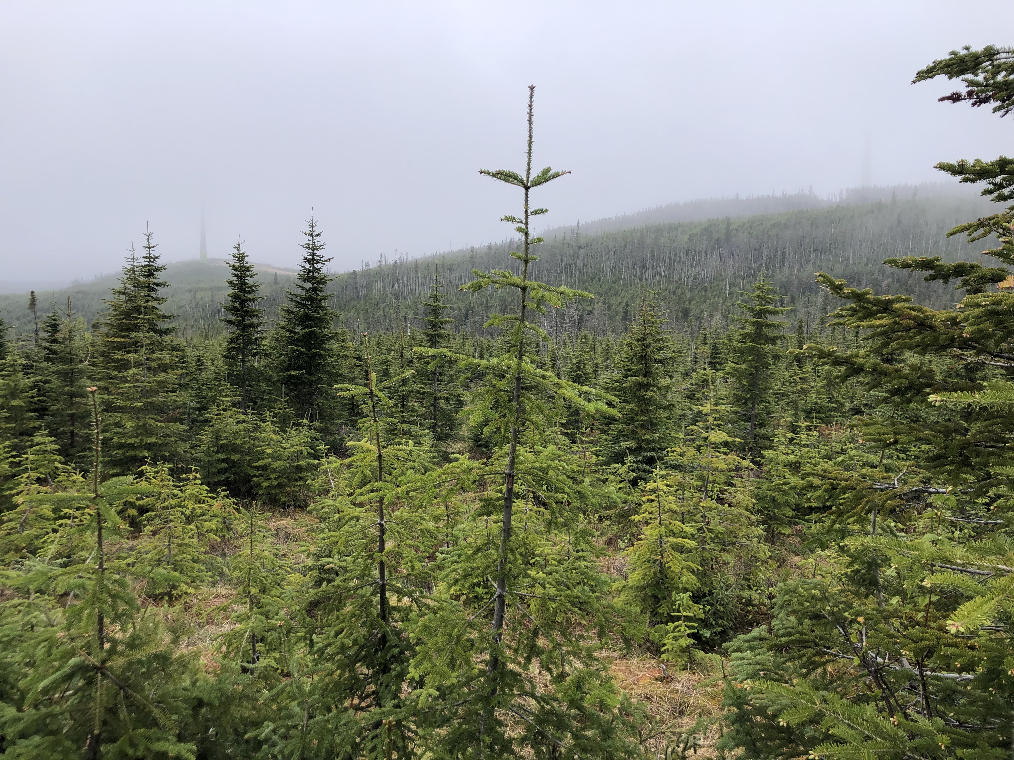
6/19
Introduction – Méthodes – Résultats – Conclusion
Répartition de la Grive de Bicknell (Catharus bicknelli)
© Francois-Xavier Grandmont
© Matt Felperin
Townsend et al. (2020)
Notes:
De son côté, notre oiseau, la Grive de Bicknell, est une espèce néarctique strictement migratrice, et l’une des plus restreintes géographiquement en Amérique du Nord. Comme vous pouvez le voir sur la carte, en bleu, elle hiverne aux caraïbes, et après avoir affronté mon premier hiver québécois, je crois que je comprends pourquoi, et elle ne se reproduit que dans une mince bande du nord-est des États-Unis et du sud-est du Canada, en rouge sur la carte. Il s’agit d’une espèce spécialiste en matière d’habitat, qui niche principalement dans des sapinières denses, généralement situées au-dessus de 750 mètres d’altitude. On estime que le Québec abrite à lui seul près de 70 % de l’aire de reproduction mondiale de l’espèce, ce qui confère à cette province un rôle fondamental dans sa conservation.

Slide 8
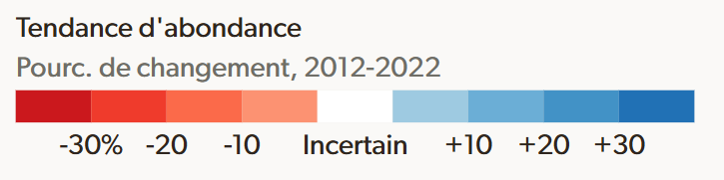

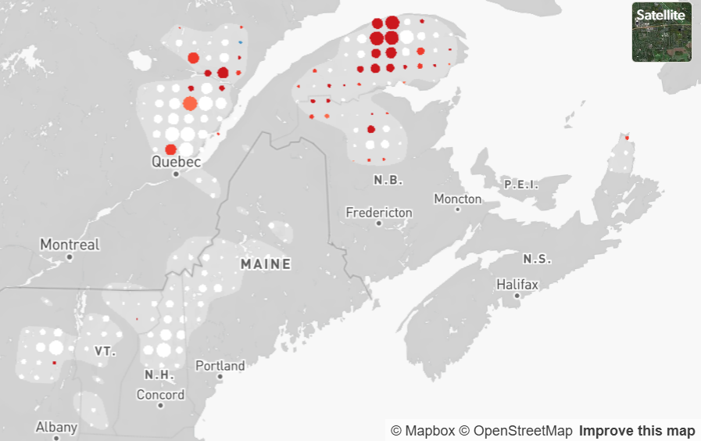
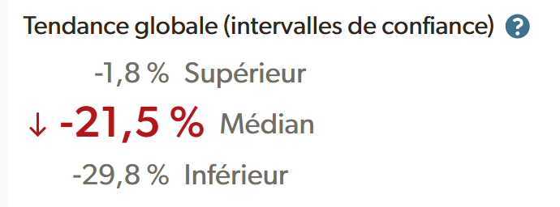
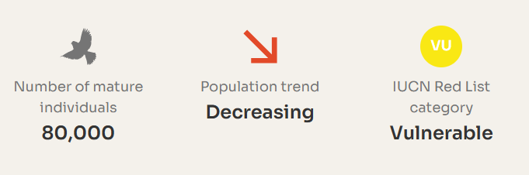


7/19
Introduction – Méthodes – Résultats – Conclusion
BirdLife International (2020)
© Matt Felperin
Notes:
Malheureusement, comme nous le montre cette carte, la Grive de Bicknell est aujourd’hui une espèce en déclin. Entre 2012 et 2022, la fréquence à laquelle l’espèce est observée pendant la saison de reproduction a chuté d’environ 21,5 %, ce qui suggère une diminution notable de ses effectifs dans plusieurs régions clés, notamment au Québec, ce qui est également supporté par les tendances provenant du recensement des oiseaux nicheurs. Avec environ 80 000 individus matures selon BirdLife International, et face à une tendance clairement à la baisse, elle est désormais classée comme espèce vulnérable sur la liste rouge de l’UICN.
(Cette carte représente le changement cumulatif de l'abondance relative estimée de 2012 à 2022, les cercles représentant des régions de 27 km x 27 km. Le rouge indique un déclin et le bleu une augmentation. Plus la couleur est foncée, plus la tendance est forte. Les cercles blancs représentent les endroits où l'estimation de la tendance n'est pas significativement différente de zéro (c'est-à-dire que l'intervalle de confiance de 80 % contient zéro). La taille des cercles est mise à l'échelle par l'abondance relative estimée au milieu de la période.
Les données sont issues d'observations (eBird), corrigées par effort d’observation. Le modèle estime la fréquence d’occurrence ou l’abondance relative (nombre d’individus détectés par unité d’effort, dans un lieu donné). Donc, une baisse de -21,5 % signifie qu’il y a 21,5 % de chances en moins de détecter la Grive de Bicknell à un endroit donné pendant la période de reproduction en 2022 comparé à 2012.
Autrement dit, la fréquence de détection de la Grive de Bicknell pendant la période de nidification a diminué de manière significative, ce qui reflète un recul probable de ses effectifs reproducteurs dans une grande partie de son aire de répartition.)

Slide 9
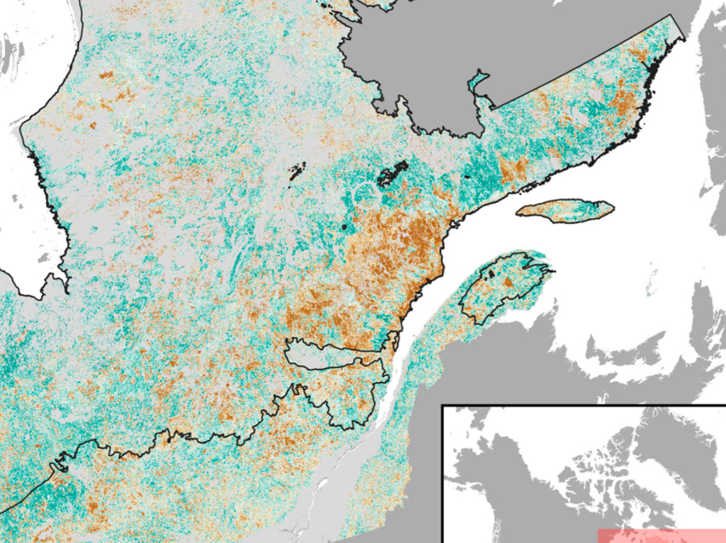
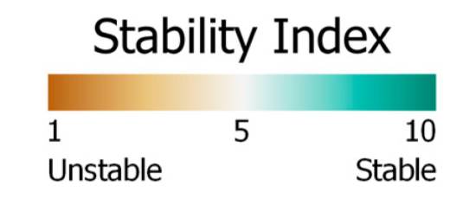
8/19
Introduction – Méthodes – Résultats – Conclusion
L’indice de stabilité du couvert forestier (2003-2022) permet une perspective sur les perturbations
Pertes d’habitat
Exploitation forestière
Tordeuse des bourgeons de l’épinette (TBE)
Développement éolien
…
Mackey et al. in Land (2024)
Notes:
Cet indice de stabilité du couvert forestier, développé par Mackey et ses collègues à partir d’images satellites entre 2003 et 2022, nous aide à mieux comprendre une chose essentielle : la menace prioritaire qui pèse sur la Grive de Bicknell réside dans la perte d’habitat. Comme vous pouvez le voir, les zones les plus instables en brun coïncident fortement avec les régions que j’ai présentées plus tôt comme étant des habitats de reproduction de la Grive. Cette perte d’habitat s’explique par trois grandes menaces : l’exploitation forestière, les perturbations naturelles comme le feu ou les épidémies de tordeuse des bourgeons de l’épinette, et surtout ce qui va nous intéresser particulièrement aujourd’hui : le développement éolien.

Slide 10


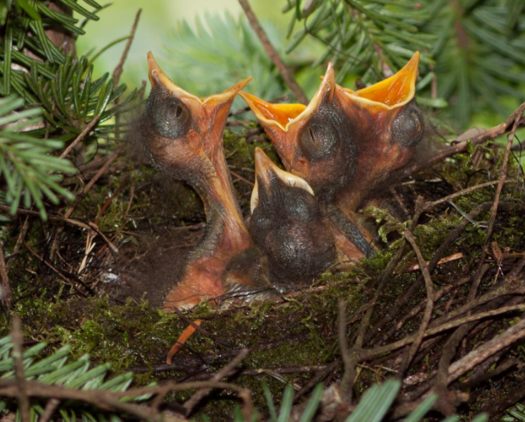
9/19
Introduction – Méthodes – Résultats – Conclusion
Développer les énergies renouvelables
Comment :
Quantifier les impacts des infrastructures éoliennes sur l’habitat de la Grive de Bicknell ?
Identifier des zones de moindre conflit ?
Freiner l’érosion de la biodiversité
© Kent McFarland
Notes:
Face à ce double constat, à savoir d’une part la nécessité de développer les énergies renouvelables pour faire face aux changements climatiques, et d’autre part l’urgence de freiner l’érosion de la biodiversité ;
Dans notre cas précis, concilier le développement éolien au Québec et protéger la Grive de Bicknell ; nous allons voir ensemble :
Comment peut-on quantifier les impacts des infrastructures éoliennes sur l’habitat de cette espèce, et, surtout, comment identifier des zones de moindre conflit entre habitat de qualité et zones à fort potentiel éolien.

Slide 11
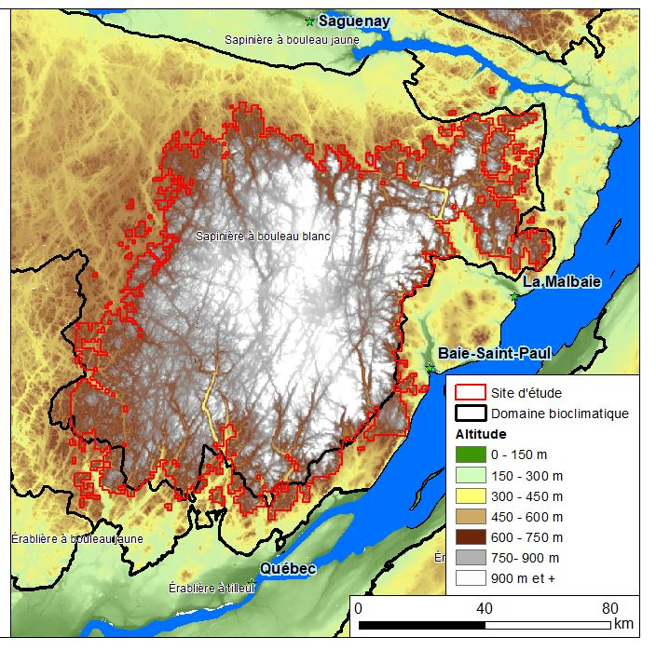
10/19
Introduction – Méthodes – Résultats – Conclusion
Modélisation de l’habitat de la Grive à l’échelle du massif du lac Jacques-Cartier
Métriques forestières issues du LiDAR
Altitude
Hauteur moyenne de la canopée
Densité sous la canopée
% de Sapin baumier
Tremblay et al. (2025, in review)
Notes:
Pour répondre à ces questions, il faut d’abord caractériser précisément l’habitat de la Grive de Bicknell. Junior Tremblay et son équipe ont développé un modèle spatial à l’échelle du massif de la Jacques Cartier à partir de 4 métriques forestières issues du LiDAR, une technologie de télédétection aéroportée qui mesure finement la structure de la végétation. Les variables utilisées pour prédire l’habitat de la Grive sont l'altitude, la hauteur moyenne de la canopée, la densité sous la canopée, et le pourcentage de sapin baumier.

Slide 12
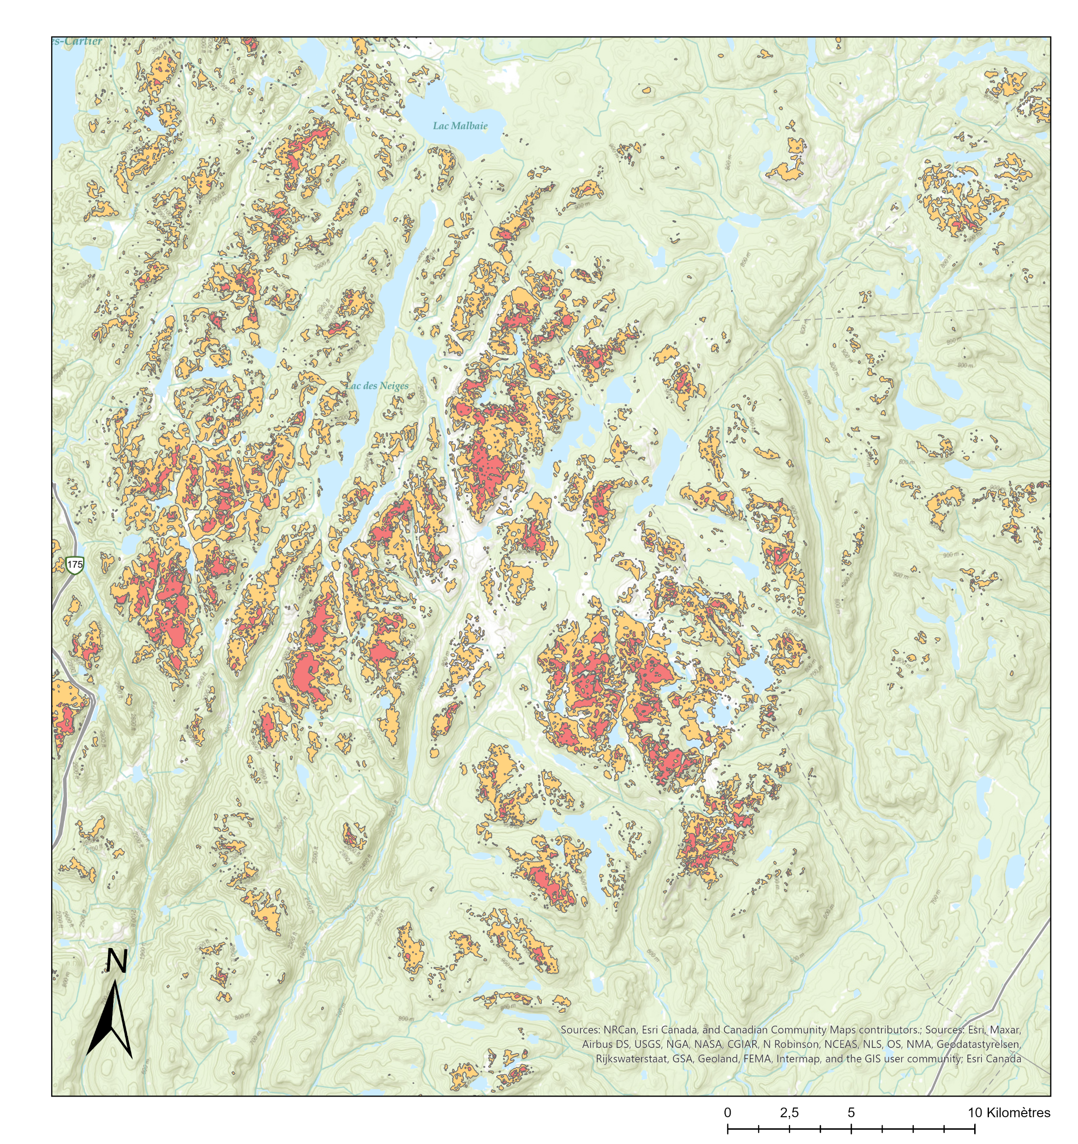
11/19
Introduction – Méthodes – Résultats – Conclusion
Modélisation de l’habitat de la Grive à l’échelle du massif du lac Jacques-Cartier
Bon habitat
Très bon habitat
Seuil de mitigation
Seuil de protection
=
=
Compromis entre détecter un maximum de vraies présences et limiter le nombre de faux positifs.
Minimiser les faux positifs, c’est-à-dire éviter de prédire une présence là où il n’y en a pas réellement.
Tremblay et al. (2025, in review)
Notes:
Grâce à ces données, le modèle permet de prédire la qualité de l’habitat, en distinguant "bon habitat" et "très bon habitat" à l’aide de deux seuils :
Un seuil de mitigation, qui maximise la détection des présences ;
Un seuil de protection, qui minimise les faux positifs.
Grâce à cette approche, nous obtenons une carte fiable de la qualité d’habitat à l’échelle du massif. Vous entendrez également parler d’habitat moyen par la suite, pas de panique si vous ne l’avez pas vu sur cette slide, c’est juste un seuil statistique un peu moins performant où on cherche, à l’inverse du très bon habitat, à minimiser cette fois les faux négatifs, mais c’est un seuil qui n’est pas inclus dans le modèle en cours de publication, voilà pourquoi il n’apparaît pas sur cette carte.
Pour être bien clair, minimiser les faux négatifs permet de ne pas louper d’habitats importants (sensibilité élevée).
Minimiser les faux positifs permet de ne pas protéger des zones inutiles (spécificité élevée).

Slide 13
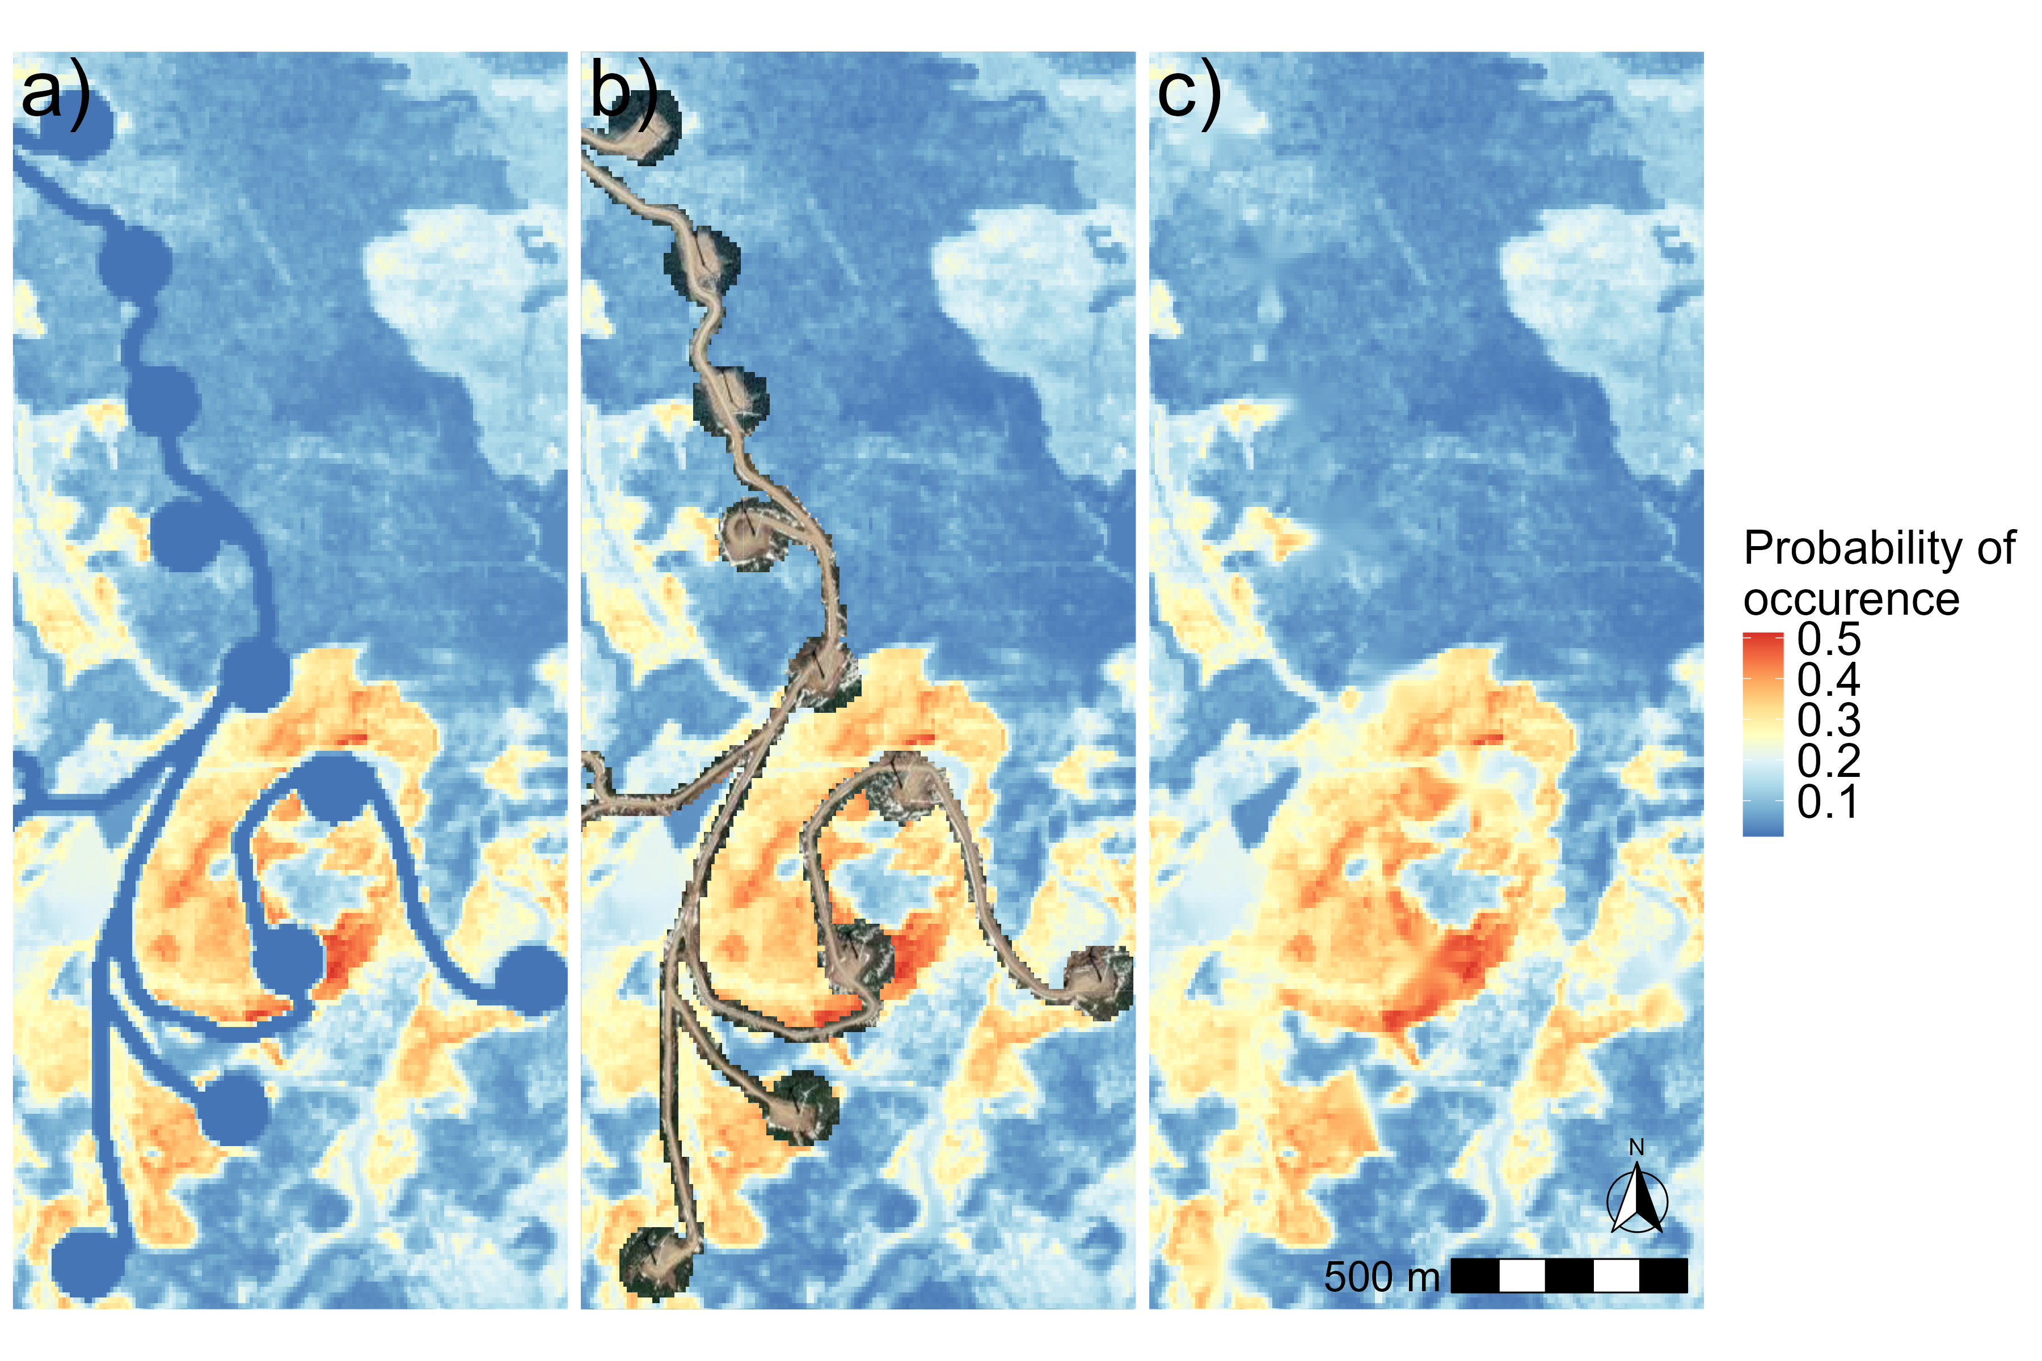


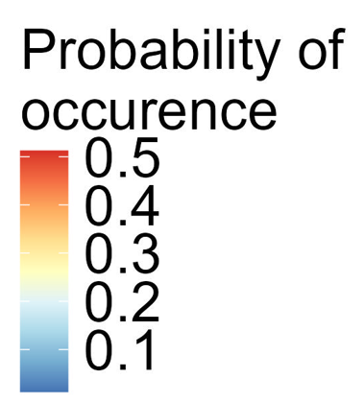
12/19
(Q1) Impact des éoliennes : Méthodes – Résultats
Comment quantifier les impacts des infrastructures éoliennes sur l’habitat de la Grive de Bicknell ?
Habitat + Empreinte éolienne
Effacement de l’empreinte
Habitat réinterpolé
> library(whitebox)
Bibliothèque d’outils géospatiaux open source
Notes:
Grâce au modèle de niche, nous pouvons répondre à notre première question, qui était comment quantifier les impacts des infrastructures éoliennes sur l’habitat de la Grive de Bicknell, en comparant deux scénarios : l'état actuel de l'habitat, et un habitat simulé sans parcs éoliens. Pour cela, nous avons effacé l’empreinte des parcs existants, puis réinterpolé les données manquantes pour reconstituer un habitat continu. Cette approche permet d’estimer directement la perte nette d’habitat de qualité spécifiquement liée aux infrastructures éoliennes. Pour les détails techniques, on a utilisé la bibliothèque WhiteboxTools, accessible via le package R whitebox, qui propose une large gamme d’outils géospatiaux open source.

Slide 14
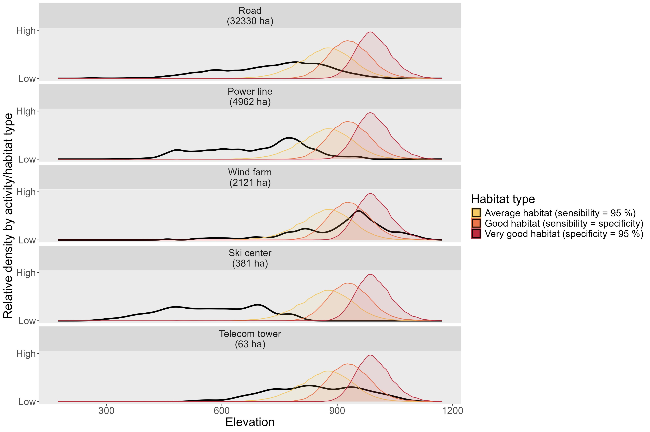

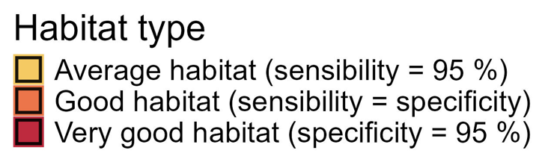
13/19
1/X
(Q1) Impact des éoliennes : Méthodes – Résultats
Comment quantifier les impacts des infrastructures éoliennes sur l’habitat de la Grive de Bicknell ?
→ Densité relative des fermes éoliennes par qualité d’habitat
Type d’habitat
Moyen habitat
Bon habitat
Très bon habitat
752 Ha perdus
536 Ha perdus
183 Ha perdus
Notes:
En termes de résultat, on voit que la perte d’habitat en lien avec le développement éolien affecte prioritairement les secteurs de haute qualité écologique pour la Grive de Bicknell. Cette figure nous montre la densité relative des fermes éoliennes selon l'altitude, en comparaison avec la distribution des habitats de qualité variable pour l'espèce. L’habitat de très bonne qualité (ligne bordeaux) atteint son maximum de densité entre 975 et 1025 mètres d'altitude. La densité relative des fermes éoliennes (ligne noire) culmine dans la même plage altitudinale, avec un pic centré autour de 1000 mètres. Cette superposition indique une forte coïncidence spatiale entre l’implantation des infrastructures et les habitats critiques de la Grive.
Ainsi, le développement éolien ne se répartit pas au hasard mais cible préférentiellement les altitudes optimales pour la Grive de Bicknell, accentuant l’impact écologique potentiel sur ses populations.
En termes de surface affectée, à l’échelle du massif de la Jacques-Cartier :
752 hectares d’habitat moyen sont perdus,
536 hectares d’habitat bon,
et 183 hectares d’habitat de très bonne qualité, renforçant la préoccupation pour la conservation de l'espèce.

Slide 15
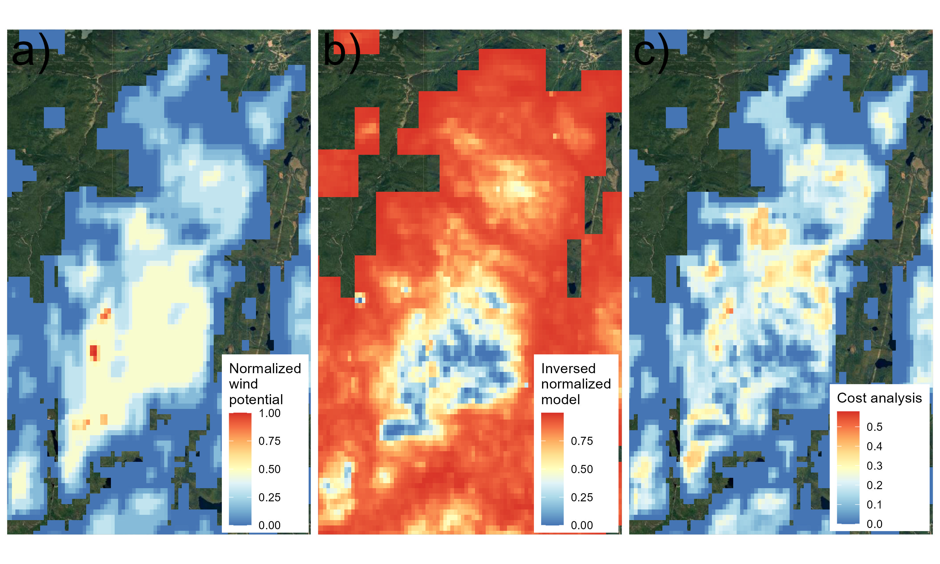

14/19
(Q2) Zonage optimal : Méthodes – Résultats
Comment identifier des zones de moindre conflit entre potentiel éolien et qualité d’habitat pour la Grive ?
1. Visualisation de l’information brute : carte continue du compromis
Notes:
A partir du modèle de niche, on peut également se demander comment identifier des zones de moindre conflit entre potentiel éolien et qualité d’habitat pour la Grive de Bicknell ?
Pour cela, nous allons multiplier deux cartes.
D’abord, la carte du potentiel éolien normalisé, où les zones en rouge correspondent aux secteurs ayant le plus fort potentiel de vent. Ensuite, la carte du modèle d’habitat de la Grive, elle aussi normalisée, mais inversée. Pourquoi inverser ? Parce qu’il faut que les meilleurs habitats apparaissent en valeurs faibles pour que, lors de la multiplication, ils pèsent moins lourd dans le choix. Inverser le modèle permet donc d’aligner l'information : fort potentiel éolien × faible qualité d’habitat = faible coût écologique pour la grive. En multipliant ces deux cartes, nous obtenons ce que l’on appelle la carte du compromis, ou analyse coût-bénéfice. Les zones en bleu indiquent les secteurs où il serait possible de développer des projets éoliens avec un impact moindre sur l’habitat de la Grive. À l’inverse, les zones plus orangées ou rouges correspondent à des secteurs de conflit plus important entre conservation et production énergétique.

Slide 16

15/19
(Q2) Zonage optimal : Méthodes – Résultats
2. Génération de différents scénarios : outil d’aide à la décision
Chaque pixel est classé selon deux conditions : qualité de l’habitat et potentiel de vent.
+ large
+ restreint
Pour discriminer ce qui est du bon habitat de ce qu’il ne l’est pas : définir un seuil d’habitat (modèle SDM, Tremblay et al. 2025)
Pour discriminer ce qui est du bon potentiel de vent de ce qu’il ne l’est pas : définir un seuil de potentiel de vent (Hélimax Energie inc. 2005)
Habitat = H
[0;1]
H = 0.04
W = 7.15
H = 0.10
W = 7.15
H = 0.19
W = 7.15
H = 0.04
W = 7.80
H = 0.10
W = 7.80
H = 0.19
W = 7.80
Wind = W
[0 ; 13 m/s]
Notes:
À partir de la carte continue du compromis, nous pouvons générer différents scénarios pour aider à la décision. Chaque pixel de la carte est classé selon deux conditions : la qualité de l’habitat et le potentiel éolien.
Pour cela, nous devons définir des seuils. Un seuil sur l’habitat d’abord, que l’on va noter « H », qui prend ses valeurs dans l’intervalle 0 à 1 (indice de qualité, non une probabilité réelle) : plus le seuil est bas, plus on accepte une large gamme d’habitats. Et un seuil sur le potentiel de vent, « W » pour wind, qui prend ses valeurs dans l’intervalle 0 à 13 m/s (vitesse modélisée à 80 mètres de hauteur) : plus il est élevé, plus on est sélectif et on privilégie les sites de très bon rendement éolien.
Sur ce graphique, la flèche représente le continuum du compromis, allant d’une approche plus large à gauche à une approche plus restreinte à droite. Chaque combinaison de seuils génère donc un scénario différent, permettant d’adapter la stratégie selon les objectifs de développement et de conservation.

Slide 17
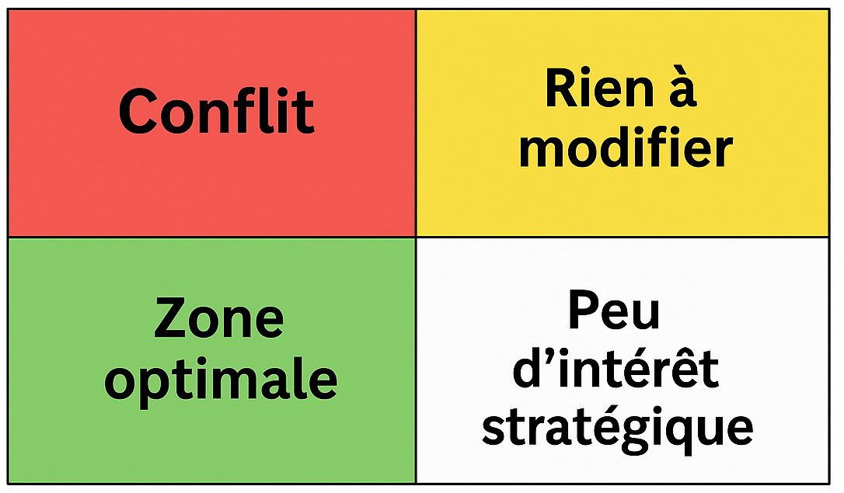
16/19
(Q2) Zonage optimal : Méthodes – Résultats
Potentiel de vent
Qualité
d’habitat
Bon
Mauvais
Bon
Mauvais
Notes:
Ensuite, cela nous permet de classer chaque pixel du territoire dans l’une des quatre catégories suivantes :
Bon habitat et bon potentiel de vent : ce sont des zones prioritaires pour la production éolienne, mais également de grande valeur écologique, donc des zones de conflit fort.
Bon habitat et mauvais potentiel de vent : ce sont des zones importantes pour la Grive, mais peu rentables pour l’éolien — il n’y a donc rien à modifier ici.
Mauvais habitat et bon potentiel de vent : ce sont les zones propices au développement éolien avec un faible enjeu écologique pour la Grive. C’est ce qu’on considère comme la zone optimale pour limiter les conflits.
Enfin, mauvais habitat et mauvais potentiel de vent : ce sont des zones de faible valeur sur les deux plans, avec peu d’intérêt stratégique.
Cette approche nous permet de répondre à des questions essentielles, par exemple :
Quel pourcentage du territoire combine un fort potentiel éolien et une forte valeur d’habitat, donc un risque de conflit élevé ? Où se situent les zones à faible coût écologique pour le développement éolien ? Et comment ces répartitions varient selon les seuils que l’on retient pour l'habitat et le potentiel de vent ?

Slide 18


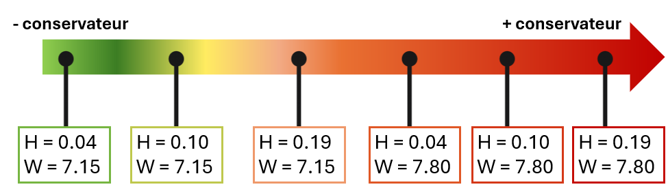
17/19
(Q2) Zonage optimal : Méthodes – Résultats
Ce qu’il faut retenir de l’analyse coût-bénéfice
La carte représente un potentiel en continu
Les scénarios permettent de classifier ce potentiel selon des seuils stratégiques
Notes:
Pour faire simple, ce qu’il est important de retenir c’est que la carte de compromis représente un potentiel en continu. C’est l’application de différents seuils stratégiques qui nous permet ensuite de classifier ce potentiel et d’identifier les meilleures zones pour le développement éolien. C’est cette logique que nous allons maintenant appliquer pour illustrer un résultat.

Slide 19
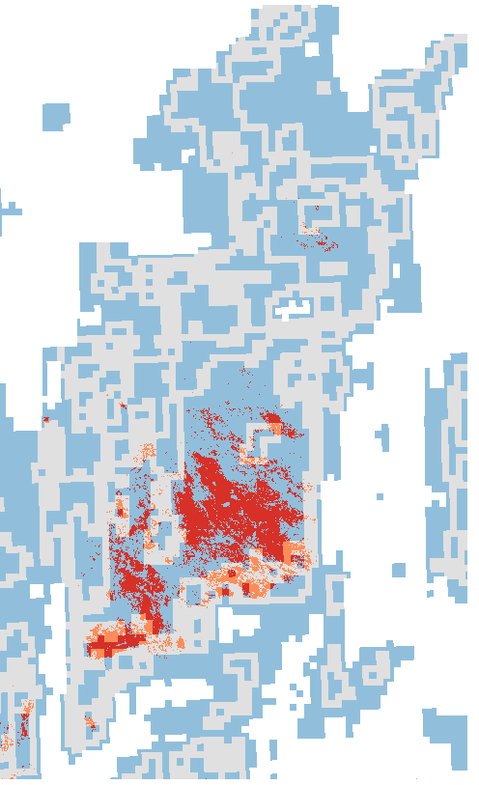
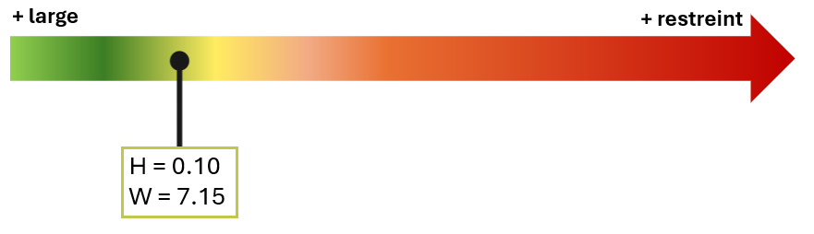
18/19
(Q2) Zonage optimal : Méthodes – Résultats
Exemple d’application à un scenario vraisemblable
Bon habitat / Bon potentiel de vent
= 17%
Bon habitat / Mauvais potentiel de vent
= 3%
Mauvais habitat / Bon potentiel de vent
= 33%
Mauvais habitat / Mauvais potentiel de vent = 47%
Notes:
Dans ce scénario, nous avons utilisé un seuil d'habitat de 0,10 (on exclut déjà l’habitat moyen pour la grive donc on n’est pas sur un seuil permissif) et un seuil de potentiel éolien de 7,15 m/s, ce qui n’est pas le seuil le plus élevé et donc est favorable au promoteur éolien. C’est donc un scenario très réaliste, puisqu’on favorise davantage le promoteur que la grive.
La carte classe chaque pixel du territoire selon les quatre catégories que nous avons vues précédemment. En rouge, on voit les zones de conflit entre bon habitat et bon potentiel de vent : elles couvrent 17 % du territoire.
Mais là où ça devient très intéressant c’est qu’en bleu on identifie les zones de mauvais habitat mais de bon potentiel éolien, qui représentent tout de même environ 33 % du territoire.
Cet exemple d’application montre qu’il existe une réelle marge de manœuvre pour concilier production éolienne et protection de l’habitat.

Slide 20
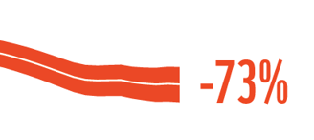
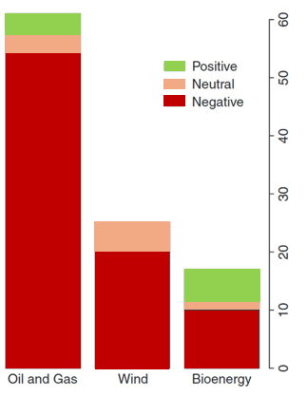
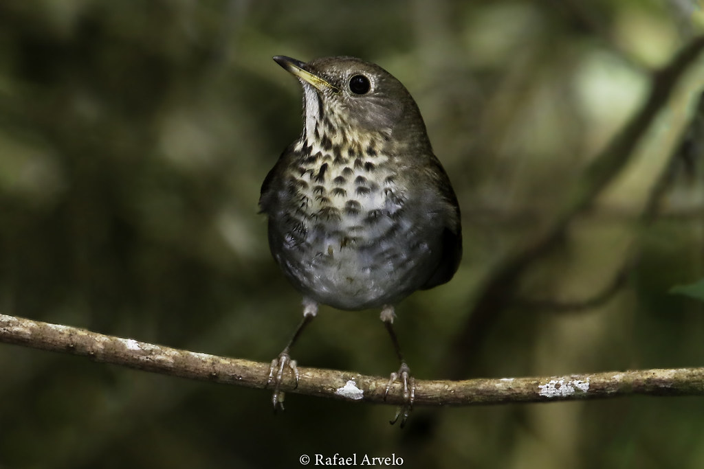
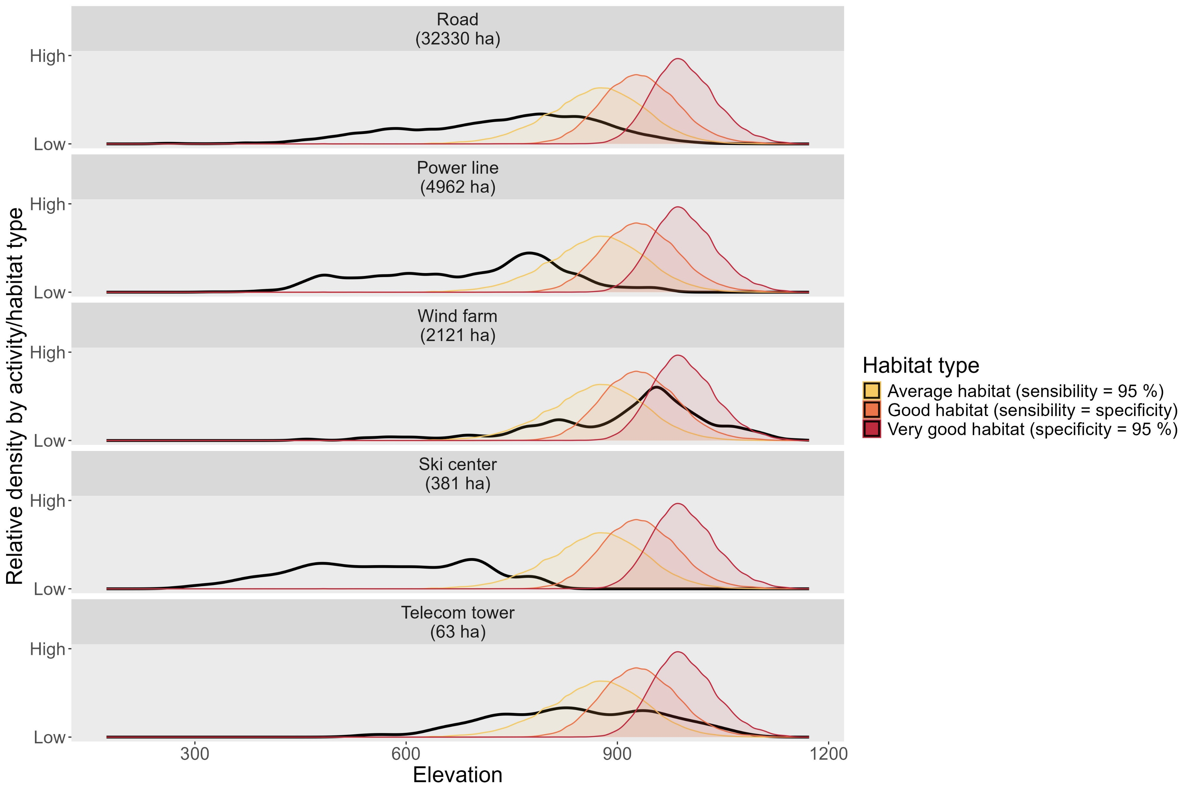

19/19
Introduction – Méthodes – Résultats – Conclusion
Transition énergétique & Erosion de la biodiversité
Le développement du renouvelable ne doit pas se faire au détriment de la biodiversité
Modèle de prédiction d’habitat de la Grive de Bicknell (Tremblay et al. 2025)
© Rafael Arvelo
Quantifier les impacts du développement éolien déjà existant
Analyse coût-bénéfice entre potentiel éolien et qualité de l’habitat
Une planification stratégique des parcs éoliens, privilégiant les zones dépourvues d’habitat de qualité pour la Grive de Bicknell, est possible pour concilier transition énergétique et conservation !
Notes:
Pour conclure, je vais rappeler brièvement le fil conducteur de cette présentation.
Nous sommes partis du constat général : la transition énergétique est nécessaire, mais elle ne doit pas aggraver l’érosion de la biodiversité.
Nous avons vu que le développement des énergies renouvelables ne doit pas se faire au détriment des espèces sensibles.
Dans ce contexte, nous avons utilisé l’excellent modèle de prédiction de l’habitat de la Grive de Bicknell, développé par Tremblay et al. (2025), pour quantifier les impacts des infrastructures existantes.
Surtout, nous avons ensuite réalisé une analyse coût-bénéfice croisant potentiel éolien et qualité d’habitat, ce qui nous amène à une excellente nouvelle pour contraster avec les mauvaises nouvelles du contexte, et j’espère vous en avoir convaincu, c’est qu’une planification stratégique des parcs éoliens, en privilégiant les zones pauvres en habitat de qualité, est tout à fait possible pour concilier transition énergétique et conservation ! 😊

Slide 21
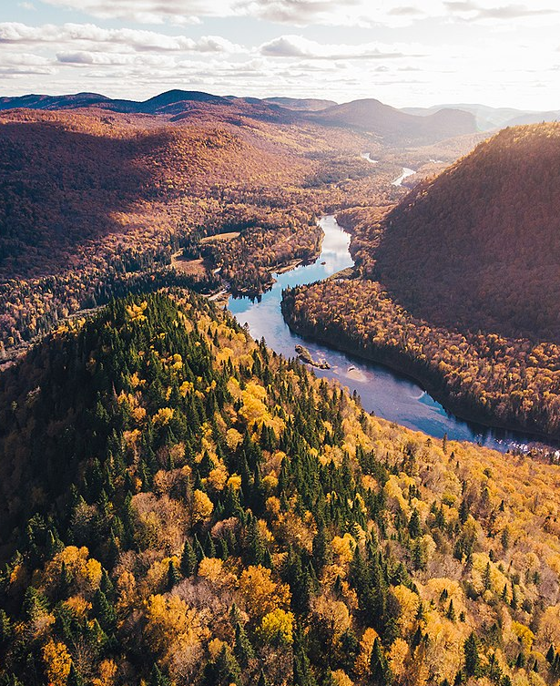


Parc national de la Jacques-Cartier © Clément Proust
Merci pour votre attention
Alexandre Ethier au poster n°24 : « Protocole d'inventaire standardisé de la Grive de Bicknell (Catharus bicknelli) à l'aide d'enregistrements sonores couplés au logiciel Callseeker ».

Slide 22
Bibliographie choisie
Contexte climatique, effondrement de la biodiversité, futur énergétique
« BP Statistical Review of World Energy 2017 », s. d.
Dirzo, Rodolfo, Hillary S. Young, Mauro Galetti, Gerardo Ceballos, Nick J. B. Isaac, et Ben Collen. « Defaunation in the Anthropocene ». Science 345, nº 6195 (25 juillet 2014): 401‑6. https://doi.org/10.1126/science.1251817.
Evans, Annette, Vladimir Strezov, et Tim J. Evans. « Assessment of sustainability indicators for renewable energy technologies ». Renewable and Sustainable Energy Reviews 13, nº 5 (1 juin 2009): 1082‑88. https://doi.org/10.1016/j.rser.2008.03.008.
Hublin, Jean-Jacques, Abdelouahed Ben-Ncer, Shara E. Bailey, Sarah E. Freidline, Simon Neubauer, Matthew M. Skinner, Inga Bergmann, et al. « New Fossils from Jebel Irhoud, Morocco and the Pan-African Origin of Homo Sapiens ». Nature 546, nº 7657 (juin 2017): 289‑92. https://doi.org/10.1038/nature22336.
Internationale Energieagentur, éd. World Energy Outlook 2013. World Energy Outlook 2013. Paris, 2013.
Northrup, Joseph M., et George Wittemyer. « Characterising the Impacts of Emerging Energy Development on Wildlife, with an Eye towards Mitigation ». Ecology Letters 16, nº 1 (2013): 112‑25. https://doi.org/10.1111/ele.12009.
The Cenozoic CO2 Proxy Integration Project (CenCO2PIP) Consortium. « Toward a Cenozoic history of atmospheric CO2 ». Science 382, nº 6675 (8 décembre 2023): eadi5177. https://doi.org/10.1126/science.adi5177.
Thomas, Chris D., Alison Cameron, Rhys E. Green, Michel Bakkenes, Linda J. Beaumont, Yvonne C. Collingham, Barend F. N. Erasmus, et al. « Extinction Risk from Climate Change ». Nature 427, nº 6970 (janvier 2004): 145‑48. https://doi.org/10.1038/nature02121.
Urban, Mark C. « Accelerating extinction risk from climate change ». Science 348, nº 6234 (mai 2015): 571‑73. https://doi.org/10.1126/science.aaa4984.
Vega, Elwyn de la, Thomas B. Chalk, Paul A. Wilson, Ratna Priya Bysani, et Gavin L. Foster. « Atmospheric CO2 during the Mid-Piacenzian Warm Period and the M2 Glaciation ». Scientific Reports 10, nº 1 (9 juillet 2020): 11002. https://doi.org/10.1038/s41598-020-67154-8.
WWF Living Planet Report 2024 A System in Peril. 1. unveränderte engl.-sprachige Gesamtausgabe 2024. Berlin: WWF Deutschland, 2024.

Slide 23
Bibliographie choisie
Grive de Bicknell : statut, tendances et menaces
« Bicknell’s Thrush (Catharus Bicknelli): COSEWIC Assessment and Status Report 2022 ». Featured articles, 18 octobre 2023. https://www.canada.ca/en/environment-climate-change/services/species-risk-public-registry/cosewic-assessments-status-reports/bicknell-thrush-2022.html.
BirdLife DataZone. « Bicknell’s Thrush Catharus Bicknelli Species ». Consulté le 18 avril 2025. https://datazone.birdlife.org/species/factsheet/bicknells-thrush-catharus-bicknelli.
Cadieux, Philippe, Yan Boulanger, Dominic Cyr, Anthony R. Taylor, David T. Price, et Junior A. Tremblay. « Spatially explicit climate change projections for the recovery planning of threatened species: The Bicknell’s Thrush (Catharus Bicknelli) as a case study ». Global Ecology and Conservation 17 (1 janvier 2019): e00530. https://doi.org/10.1016/j.gecco.2019.e00530.
Freeman, Benjamin G., et Graham Montgomery. « Interspecific aggression by the Swainson’s Thrush (Catharus ustulatus) may limit the distribution of the threatened Bicknell’s Thrush (Catharus bicknelli) in the Adirondack Mountains ». The Condor: Ornithological Applications 118, nº 1 (1 février 2016): 169‑78. https://doi.org/10.1650/CONDOR-15-145.1.
« Grive de Bicknell - Carte des tendances - Statuts et tendances eBird ». Consulté le 18 avril 2025. https://science.ebird.org/status-and-trends/species/bicthr/trends-map.
Lemaître, Jérôme, et Vincent Lamarre. « Effects of Wind Energy Production on a Threatened Species, the Bicknell’s Thrush Catharus Bicknelli, with and without Mitigation ». Bird Conservation International 30, nº 2 (juin 2020): 194‑209. https://doi.org/10.1017/S095927092000012X.
Lloyd, John D. (ed ), et Kent P. (ed ) McFarland. « A Conservation Action Plan for Bicknell’s Thrush (Catharus Bicknelli) », 2017. https://bvearmb.do/handle/123456789/2316.
Mackey, Brendan, Sonia Hugh, Patrick Norman, Brendan M. Rogers, et Dominick Dellasala. « Insights into Boreal Forest Disturbance from Canopy Stability Index ». Land 13, nº 10 (octobre 2024): 1644. https://doi.org/10.3390/land13101644.
Townsend, Jason M., Kent P. McFarland, Christopher C. Rimmer, Walter G. Ellison, et James E. Goetz. « Bicknell’s Thrush (Catharus Bicknelli), Version 1.0 ». Birds of the World, 2020. https://doi.org/10.2173/bow.bicthr.01.

Slide 24
Bibliographie choisie
Grive de Bicknell & Modélisation de niche (SDM)
Atwood, Jonathan L., Christopher C. Rimmer, Kent P. McFarland, Sophia H. Tsai, et Laura R. Nagy. « Distribution of Bicknell’s Thrush in New England and New York ». The Wilson Bulletin 108, nº 4 (1996): 650‑61.
Aubry, Yves, André Desrochers, et Gilles Seutin. « Avian Conservation and Ecology: Bicknell’s Thrush (<em>Catharus Bicknelli</Em>) Habitat Occupancy in Québec’s Laurentian Highlands ». Avian Conservation and Ecology 13, nº 2 (13 septembre 2018). https://doi.org/10.5751/ACE-01226-130208.
Buisson, Laëtitia, Wilfried Thuiller, Nicolas Casajus, Sovan Lek, et Gaël Grenouillet. « Uncertainty in Ensemble Forecasting of Species Distribution ». Global Change Biology 16, nº 4 (2010): 1145‑57. https://doi.org/10.1111/j.1365-2486.2009.02000.x.
Chefaoui, Rosa M., et Jorge M. Lobo. « Assessing the effects of pseudo-absences on predictive distribution model performance ». Ecological Modelling 210, nº 4 (10 février 2008): 478‑86. https://doi.org/10.1016/j.ecolmodel.2007.08.010.
Fourcade, Yoan, Aurélien G. Besnard, et Jean Secondi. « Paintings Predict the Distribution of Species, or the Challenge of Selecting Environmental Predictors and Evaluation Statistics ». Global Ecology and Biogeography 27, nº 2 (2018): 245‑56. https://doi.org/10.1111/geb.12684.
Guisan, Antoine, et Wilfried Thuiller. « Predicting Species Distribution: Offering More than Simple Habitat Models ». Ecology Letters 8, nº 9 (2005): 993‑1009. https://doi.org/10.1111/j.1461-0248.2005.00792.x.
Lambert, J. Daniel, Kent P. McFARLAND, Christopher C. Rimmer, Steven D. Faccio, et Jonathan L. Atwood. « A PRACTICAL MODEL OF BICKNELL’S THRUSH DISTRIBUTION IN THE NORTHEASTERN UNITED STATES ». The Wilson Bulletin 117, nº 1 (mars 2005): 1‑11. https://doi.org/10.1676/04-013.
Leroy, Boris, Robin Delsol, Bernard Hugueny, Christine N. Meynard, Chéïma Barhoumi, Morgane Barbet-Massin, et Céline Bellard. « Without Quality Presence–Absence Data, Discrimination Metrics Such as TSS Can Be Misleading Measures of Model Performance ». Journal of Biogeography 45, nº 9 (2018): 1994‑2002. https://doi.org/10.1111/jbi.13402.

Slide 25
Bibliographie choisie
Interpolation spatiale
Li, Jin. « A Critical Review of Spatial Predictive Modeling Process in Environmental Sciences with Reproducible Examples in R ». Applied Sciences 9, nº 10 (janvier 2019): 2048. https://doi.org/10.3390/app9102048.
Li, Jin, et Andrew D. Heap. « Spatial interpolation methods applied in the environmental sciences: A review ». Environmental Modelling & Software 53 (1 mars 2014): 173‑89. https://doi.org/10.1016/j.envsoft.2013.12.008.
Li, Zhanglin. « An Enhanced Dual IDW Method for High-Quality Geospatial Interpolation ». Scientific Reports 11, nº 1 (10 mai 2021): 9903. https://doi.org/10.1038/s41598-021-89172-w.
Li, Zhanglin, Xialin Zhang, Rui Zhu, Zhiting Zhang, et Zhengping Weng. « Integrating Data-to-Data Correlation into Inverse Distance Weighting ». Computational Geosciences 24, nº 1 (1 février 2020): 203‑16. https://doi.org/10.1007/s10596-019-09913-9.

Slide 26
Bibliographie choisie
Risque éolien sur l’avifaune
« Assessing Risk to Birds from Industrial Wind Energy Development via Paired Resource Selection Models ». Consulté le 24 avril 2025. https://doi.org/10.1111/cobi.12227.
Chamberlain, Dan E., Mark R. Rehfisch, Antony D. Fox, Mark. Desholm, et Sarah J. Anthony. « The Effect of Avoidance Rates on Bird Mortality Predictions Made by Wind Turbine Collision Risk Models ». Ibis 148, nº s1 (2006): 198‑202. https://doi.org/10.1111/j.1474-919X.2006.00507.x.
Drewitt, Allan L., et Rowena H. W. Langston. « Assessing the Impacts of Wind Farms on Birds ». Ibis 148, nº s1 (2006): 29‑42. https://doi.org/10.1111/j.1474-919X.2006.00516.x.
Hunt, W. G., R. E. Jackman, T. L. Hunt, D. E. Driscoll, et L. Culp. « A Population Study of Golden Eagles in the Altamont Pass Wind Resource Area: Population Trend Analysis, 1994-1997 ». Univ. of California, Santa Cruz, CA (United States). Predatory Bird Research Group, Long Marine Laboratory; National Renewable Energy Lab. (NREL), Golden, CO (United States), 20 juillet 1999. https://doi.org/10.2172/12148.
Kuvlesky Jr., William P., Leonard A. Brennan, Michael L. Morrison, Kathy K. Boydston, Bart M. Ballard, et Fred C. Bryant. « Wind Energy Development and Wildlife Conservation: Challenges and Opportunities ». The Journal of Wildlife Management 71, nº 8 (novembre 2007): 2487‑98. https://doi.org/10.2193/2007-248.
Largey, Nicola, Aonghais S. C. P. Cook, Chris B. Thaxter, Aly McCluskie, BÅrd G. Stokke, Ben Wilson, et Elizabeth A. Masden. « Methods to Quantify Avian Airspace Use in Relation to Wind Energy Development ». Ibis 163, nº 3 (2021): 747‑64. https://doi.org/10.1111/ibi.12913.
Madders, Mike, et D. Philip Whitfield. « Upland Raptors and the Assessment of Wind Farm Impacts ». Ibis 148, nº s1 (2006): 43‑56. https://doi.org/10.1111/j.1474-919X.2006.00506.x.
Masden, E. A., et A. S. C. P. Cook. « Avian collision risk models for wind energy impact assessments ». Environmental Impact Assessment Review 56 (1 janvier 2016): 43‑49. https://doi.org/10.1016/j.eiar.2015.09.001.

